Slide 1
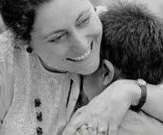
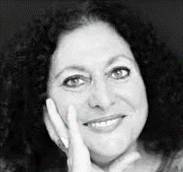

El Colegio Oficial de Docentes de la Comunidad de Madrid le invita a la conferencia
La educación de la mente para transformar el mundo desde la escuela
Miércoles 3 de abril de 2024.
18:00 horas.
Salón de actos: Fuencarral 101, 3.º
Entrada libre previa inscripción en: https://cdlmadrid.org/conferencia-la-educacion-de-la-mente.

